Slide 1
CHỦ ĐỀ 1
ÔN TẬP VÀ BỔ SUNG
BÀI 1
ÔN TẬP CÁC SỐ ĐẾN 100 (t2)

Slide 2
Hoàng Thị Liễu

Slide 3
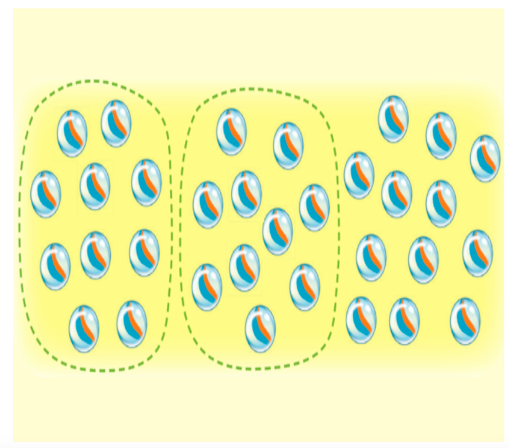
1
Em ước lượng xem trong hình có khoảng mấy chục viên bi rồi đếm số bi trong hình đó (theo mẫu):
- Em ước lượng được: Khoảng 3 chục viên bi.
- Em đếm được: 32 viên bi.
Hoàng Thị Liễu

Slide 4
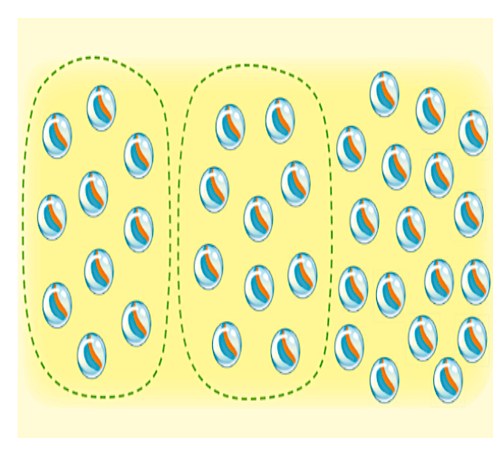
1
Em ước lượng xem trong hình có khoảng mấy chục viên bi rồi đếm số bi trong hình đó (theo mẫu):
Em ước lượng được: Khoảng
…………………….. viên bi.
38
- Em đếm được: …………. viên bi.
Hoàng Thị Liễu

Slide 5
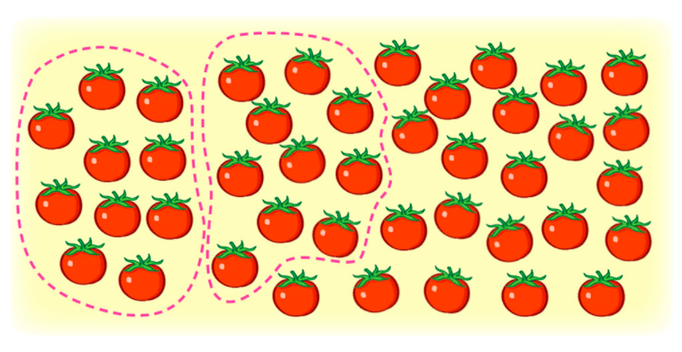
2
Em ước lượng xem trong hình có khoảng mấy chục quả cà chua rồi đếm số cà chua trong hình đó:
Em ước lượng được: Khoảng …………… quả cà chua.
42
Em đếm được: …………. quả cà chua.
Hoàng Thị Liễu

Slide 6
3
Số?
a. Số 87 gồm 8 chục và 7 đơn vị viết là: 87 = 80 + 7
4
?
?
?
40
5
5
?
b. Số 45 gồm chục và đơn vị viết là: 45 = +
6
?
?
63
3
60
?
3
?
?
c. Số 63 gồm chục và đơn vị viết là: = +
Hoàng Thị Liễu

Slide 7
4
a. Hãy lắp 4 miếng bìa A, B, C, D vào vị trí thích hợp trong bảng.
65 | 66
75 | 76
1 | 2 | 3 | 4 | 5 | 6 | 7 | 8 | 9 | 10
11 | 12 | 13 | 14 | 15 | 16 | 17 | 18 | 19 | 20
21 | 22 | 23 | 24 | 25 | 26 | 27 | 28 | 29 | 30
31 | 32 | 33 | 34 | 35 | 36 | 37 | 38 | 39 | 40
41 | 42 | 43 | 44 | 45 | 46 | 47 | 48 | 49 | 50
51 | 52 | 53 | 54 | 55 | 56 | 57 | 58 | 59 | 60
61 | 62 | 63 | 64 | 65 | 66 | 67 | 68 | 69 | 70
71 | 72 | 73 | 74 | 75 | 76 | 77 | 78 | 79 | 80
81 | 82 | 83 | 84 | 85 | 86 | 87 | 88 | 89 | 90
91 | 92 | 93 | 94 | 95 | 96 | 97 | 98 | 99 | 100
A
47 | 48
57 | 58
B
25 | 26
35 | 36
C
43 | 44
53 | 54
D
Hoàng Thị Liễu

Slide 8
4
b. Tìm số lớn nhất ở mỗi miếng bìa A, B, C, D.
65 | 66
75 | 76
47 | 48
57 | 58
25 | 26
35 | 36
43 | 44
53 | 54
76
58
36
54
A
B
C
D
Sắp xếp các số , , , theo thứ tự từ bé đến lớn.
→ 36,
54,
58,
76
Hoàng Thị Liễu

Slide 9
Củng cố bài học
Hoàng Thị Liễu
Hương Thảo: tranthao121004@gmail.com

